Slide 1
PROGRAMME ÉDUCATIF FÉDÉRAL
FICHE ACTION
23/11/2020

Slide 2
 | Indiquez le nom votre ligue, district et club
LIGUE | Occitanie
DISTRICT | Ariège
CLUB | FC Pamiers
U6/U9 | U10/U13 | U14/U19
x
Choix de la thématique
 |  | Mettre une croix dans la case
 | Santé
 | Engagement citoyen
 | Environnement | X
 | Fair-Play
 | Règles du jeu et arbitrage
 | Culture foot
Mettre une croix dans la case que vous souhaitez

Slide 3
TITRE DE L’ACTION
Expliquez ici le détail de votre action en pensant à préciser:
Le nombre de personnes touches
Le(s) public(s) cible(s)
L’implication d’acteurs extérieurs
Vous pouvez également intégrer le lien d’une éventuelle publication spécifique à votre action sur vos réseaux (site / Facebook etc.)
Le nombre de personnes touché : 10 joueurs
Le(s) public(s) cible(s) : les jeunes de 6 à 7 ans

Slide 4
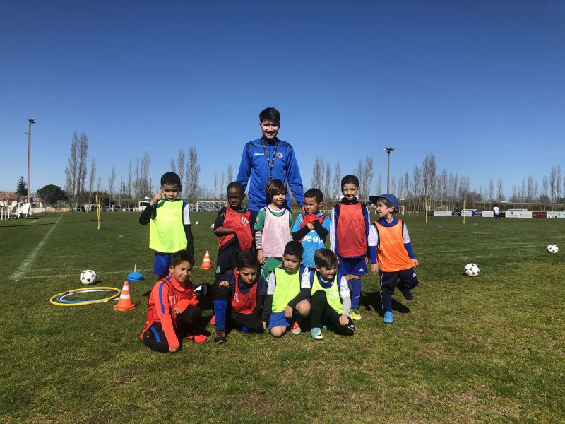
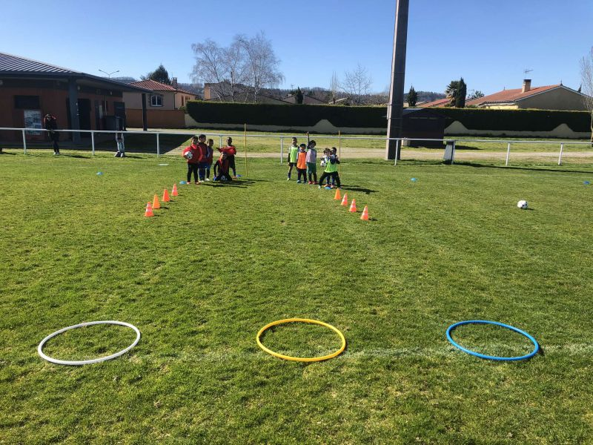
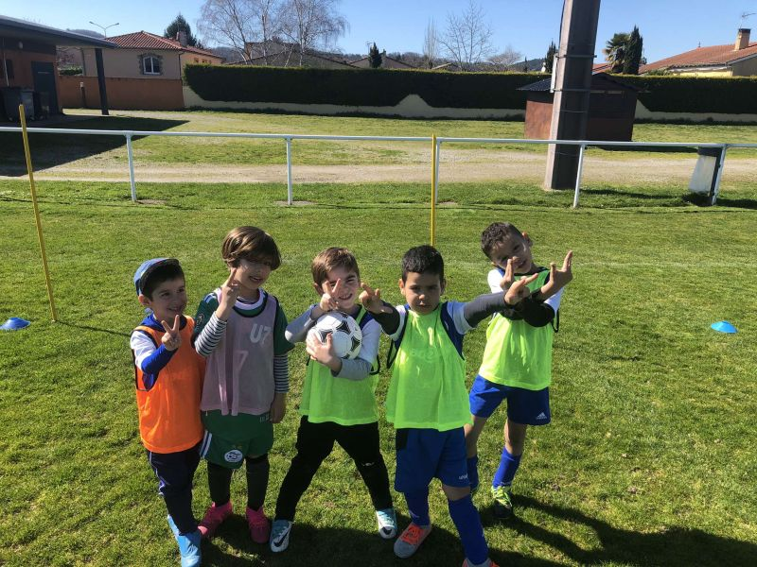
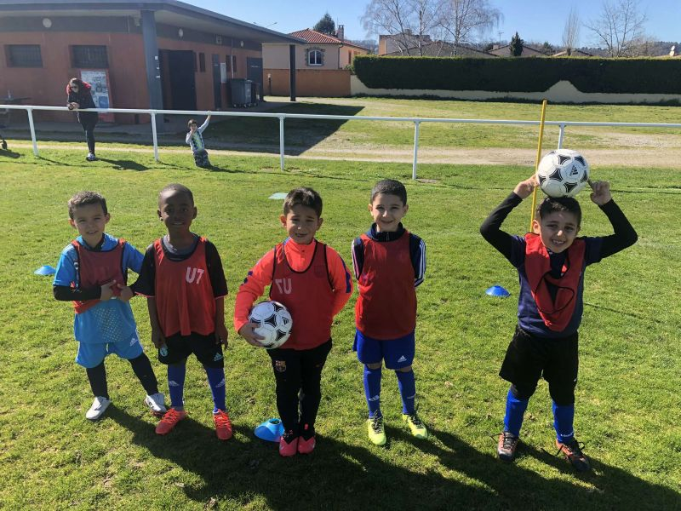
INSÉREZ UNE PHOTO DE L’ACTION

